Slide 1
Нефть описание основных технологических процессов топливного производства
Власова Лилия
11-А класс

Slide 2
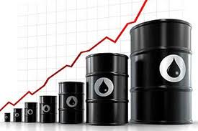
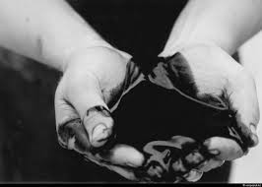
Нефть— природная маслянистая горючая жидкость со специфическим запахом, состоящая в основном из сложной смеси углеводородов различной молекулярной массы и некоторых других химических соединений. Относится к каустобиолитам (ископаемое топливо). Подавляющая часть месторождений нефти приурочена к осадочным породам. Цвет нефти варьирует в буро-коричневых тонах (от грязно-жёлтого до тёмно-коричневого, почти чёрного), иногда она бывает чисто чёрного цвета, изредка встречается нефть окрашенная в светлый жёлто-зелёный цвет и даже бесцветная, а также насыщенно-зелёная нефть. Имеет специфический запах, также варьирующий от легкого приятного до тяжелого и очень неприятного. Цвет и запах нефти в значительной степени обусловлены присутствием азот-, серо- и кислородсодержащих компонентов, которые концентрируются в смазочном масле и нефтяном остатке. Большинство углеводородов нефти (кроме ароматических) в чистом виде лишено запаха и цвета.

Slide 3
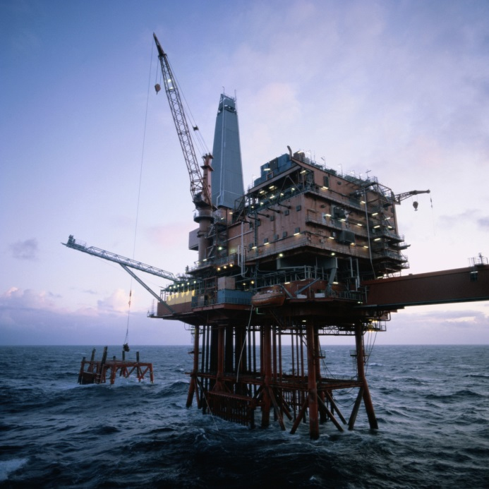
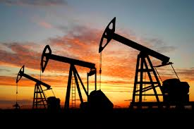
На протяжении XX века и в XXI веке нефть является одним из важнейших для человечества полезных ископаемых.
По химическому составу и происхождению нефть близка к природным горючим газам и озокериту. Эти ископаемые объединяют под общим названием петролитов. Петролиты относят к ещё более обширной группе так называемых каустобиолитов — горючих минералов биогенного происхождения, которые включают также другие ископаемые топлива (торф, бурые и каменный уголь, антрацит, сланцы).
Нефть обнаруживается вместе с газообразными углеводородами на глубинах от десятков метров до 5—6 км. Однако на глубинах свыше 4,5—5 км преобладают газовые и газоконденсатные залежи с незначительным количеством лёгких фракций. Максимальное число залежей нефти располагается на глубине 1—3 км. На малых глубинах и при естественных выходах на земную поверхность нефть преобразуется в густую мальту, полутвёрдый асфальт и другие образования — например, битуминозные пески и битумы.

Slide 4
Сущность нефтеперерабатывающего производства
Процесс переработки нефти можно разделить на 3 основных этапа:
1. Разделение нефтяного сырья на фракции, различающиеся по интервалам температур кипения (первичная переработка) ;
2. Переработка полученных фракций путем химических превращений содержащихся в них углеводородов и выработка компонентов товарных нефтепродуктов (вторичная переработка);
3. Смешение компонентов с вовлечением, при необходимости, различных присадок, с получением товарных нефтепродуктов с заданными показателями качества (товарное производство).

Slide 5
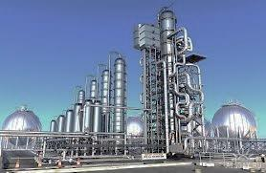
Продукцией НПЗ являются моторные и котельные топлива, сжиженные газы, различные виды сырья для нефтехимических производств, а также, в зависимости от технологической схемы предприятия - смазочные, гидравлические и иные масла, битумы, нефтяные коксы, парафины. Исходя из набора технологических процессов, на НПЗ может быть получено от 5 до более, чем 40 позиций товарных нефтепродуктов.
Нефтепереработка - непрерывное производство, период работы производств между капитальными ремонтами на современных заводах составляет до 3-х лет. Функциональной единицей НПЗ является технологическая установка - производственный объект с набором оборудования, позволяющего осуществить полный цикл того или иного технологического процесса.
В данном материале кратко описаны основные технологические процессы топливного производства - получения моторных и котельных топлив, а также кокса.

Slide 6
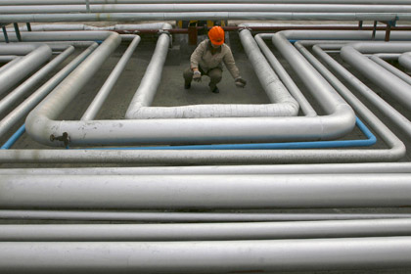
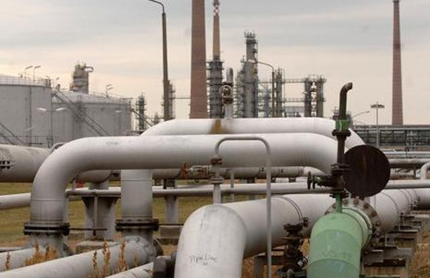
Поставка и приём нефти
Товарно-сырьевая база В России основные объёмы сырой нефти, поставляемой на переработку, поступают на НПЗ от добывающих объединений по магистральным нефтепроводам. Небольшие количества нефти, а также газовый конденсат, поставляются по железной дороге. В государствах-импортёрах нефти, имеющих выход к морю, поставка на припортовые НПЗ осуществляется водным транспортом.
Принятое на завод сырьё поступает в соответствующие емкости товарно-сырьевой базы (рис.1), связанной трубопроводами со всеми технологическими установками НПЗ. Количество поступившей нефти определяется по данным приборного учёта, или путём замеров в сырьевых емкостях.

Slide 7
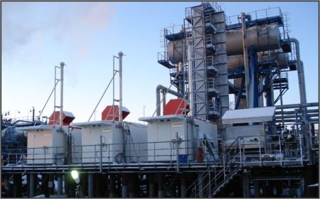
Подготовка нефти к переработке (электрообессоливание)
Сырая нефть содержит соли, вызывающие сильную коррозию технологического оборудования. Для их удаления нефть, поступающая из сырьевых емкостей, смешивается с водой, в которой соли растворяются, и поступает на ЭЛОУ - электрообессоливащую установку. Процесс обессоливания осуществляется в электродегидраторах - цилиндрических аппаратах со смонтированными внутри электродами. Под воздействием тока высокого напряжения (25 кВ и более), смесь воды и нефти (эмульсия) разрушается, вода собирается внизу аппарата и откачивается. Для более эффективного разрушения эмульсии, в сырьё вводятся специальные вещества - деэмульгаторы. Температура процесса - 100-120°С.

Slide 8
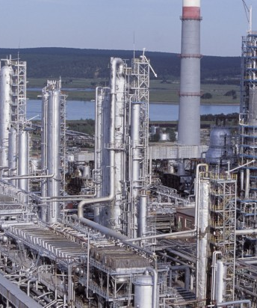
Первичная переработка нефти
Обессоленная нефть с ЭЛОУ поступает на установку атмосферно-вакуумной перегонки нефти, которая на российских НПЗ обозначается аббревиатурой АВТ - атмосферно-вакуумная трубчатка. Такое название обусловлено тем, что нагрев сырья перед разделением его на фракции, осуществляется в змеевиках трубчатых печей за счет тепла сжигания топлива и тепла дымовых газов.
АВТ разделена на два блока - атмосферной и вакуумной перегонки.

Slide 9
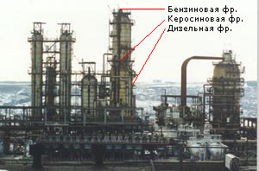
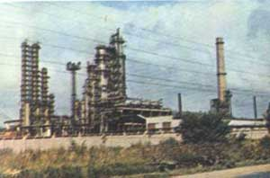
1. Атмосферная перегонка
Атмосферная перегонка (рис. 3,4) предназначена для отбора светлых нефтяных фракций - бензиновой, керосиновой и дизельных, выкипающих до 360°С, потенциальный выход которых составляет 45-60% на нефть. Остаток атмосферной перегонки - мазут.
Процесс заключается в разделении нагретой в печи нефти на отдельные фракции в ректификационной колонне - цилиндрическом вертикальном аппарате, внутри которого расположены контактные устройства (тарелки), через которые пары движутся вверх, а жидкость - вниз. Ректификационные колонны различных размеров и конфигураций применяются практически на всех установках нефтеперерабатывающего производства, количество тарелок в них варьируется от 20 до 60. Предусматривается подвод тепла в нижнюю часть колонны и отвод тепла с верхней части колонны, в связи с чем температура в аппарате постепенно снижается от низа к верху. В результате сверху колонны отводится бензиновая фракция в виде паров, а пары керосиновой и дизельных фракций конденсируются в соответствующих частях колонны и выводятся, мазут остаётся жидким и откачивается с низа колонны.

Slide 10
2. Вакуумная перегонка
Вакуумная перегонка предназначена для отбора от мазута масляных дистиллятов на НПЗ топливно-масляного профиля, или широкой масляной фракции (вакуумного газойля) на НПЗ топливного профиля. Остатком вакуумной перегонки является гудрон.
Необходимость отбора масляных фракций под вакуумом обусловлена тем, что при температуре свыше 380°С начинается термическое разложение углеводородов (крекинг), а конец кипения вакуумного газойля - 520°С и более. Поэтому перегонку ведут при остаточном давлении 40-60 мм рт. ст., что позволяет снизить максимальную температуру в аппарате до 360-380°С.
Разряжение в колонне создается при помощи соответствующего оборудования, ключевыми аппаратами являются паровые или жидкостные эжекторы

